Slide 1
PARADIGMAS DE PROGRAMACIÓN (“S-O-L-I-D”)
INTEGRANTES:
Collazos quispe omar
Cahuana Román alex
Ninavilca sierra ronal
Sotelo Samaniego Roberto
ROJAS SANTIAGO LUIS FERNANDO
docente:
Eric Gustavo coronel castillo
Curso:
Programación orientada a objetos
Ciclo:
IV

Slide 2
¿Que es solid?
Solid es un acrónimo inventado por Robert C.Martin para establecer los cinco principios básicos de la programación orientada a objetos que son : S-Responsabilidad simple (Single responsibility), O-Abierto/Cerrado (Open/Closed),
L-Sustitucion Liskov (Liskov substitution), I-Segregacion del interface (Interface segregation), D-Inversión de dependencias (Dependency inversion), ect.
Este acrónimo tiene bastante relación con los patrones de diseño, en especial, con la alta cohesión y el bajo acoplamiento,
Diseño de la programación es abarcarla fase de mantenimiento de una manera más legible y sencilla así como conseguir crear nuevas funcionalidades sin tener que modificar en gran medida código antiguo.

Slide 3
1) s-Single responsibility (Responsabilidad simple):
Este principio trata de destinar cada clase a una finalidad sencilla y concreta. En muchas ocasiones estamos tentados a poner un método reutilizable que no tienen nada que ver con la clase. En ese momento pensamos "Ya que estamos aquí, para que voy a crear una clase para realizar esto. Directamente lo pongo aquí".
El problema surge cuando cuando creamos una clase destinada a la finalidad del método y esto a su vez creara un problema en que las clases realicen tareas que no son de su responsabilidad.

Slide 4
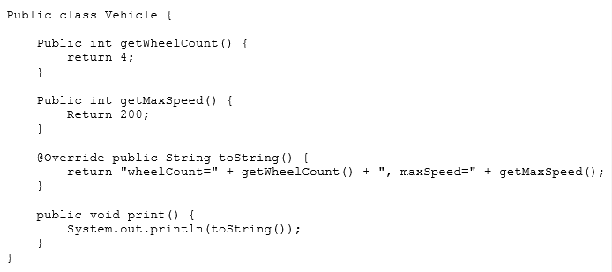

Slide 5
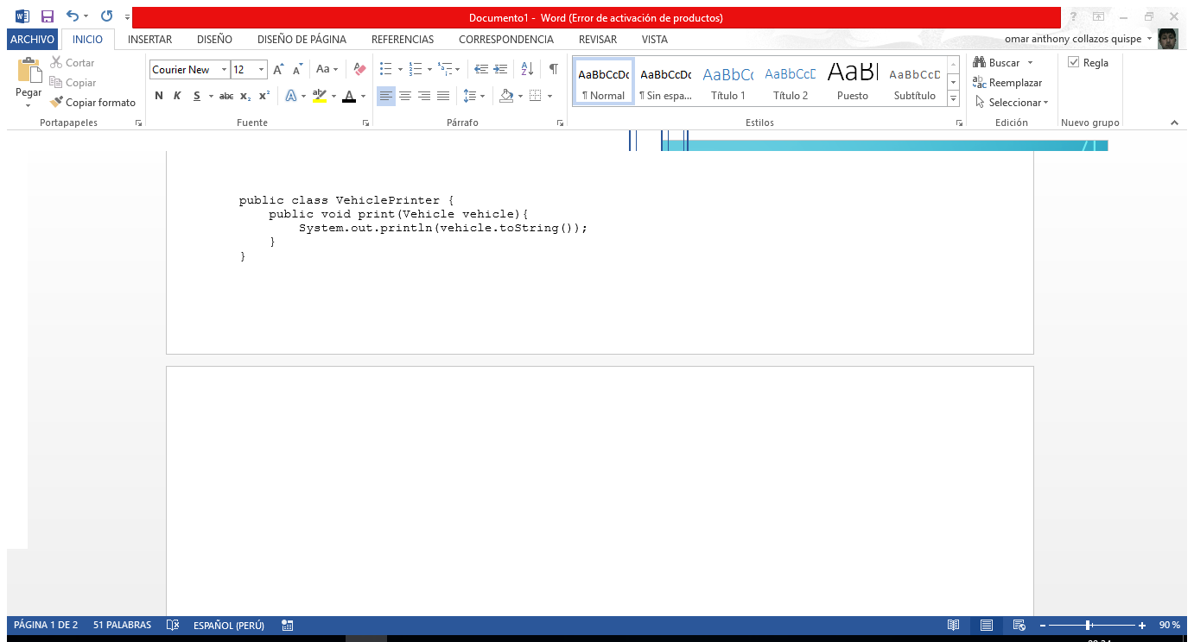

Slide 6
2) o- open/closed (Abierto/Cerrado) :
Una entidad software (una clase, módulo o función) debe estar abierta a extensiones pero cerrada a modificaciones.
Para evitarlo, el principio dice que el comportamiento de una entidad debe poder ser alterado sin tener que modificar su propio código fuente.
¿Cómo se hace esto?
Hay varias técnicas dependiendo del diseño, una podría ser mediante herencia y redefinición de los métodos de la clase padre donde él podría incluso ser abstracta, ya que el uso más común de extensión es mediante la herencia y la re implementación de métodos. En todos los casos, el comportamiento de la clase cambia sin que hayamos tenido que tocar código interno.

Slide 7
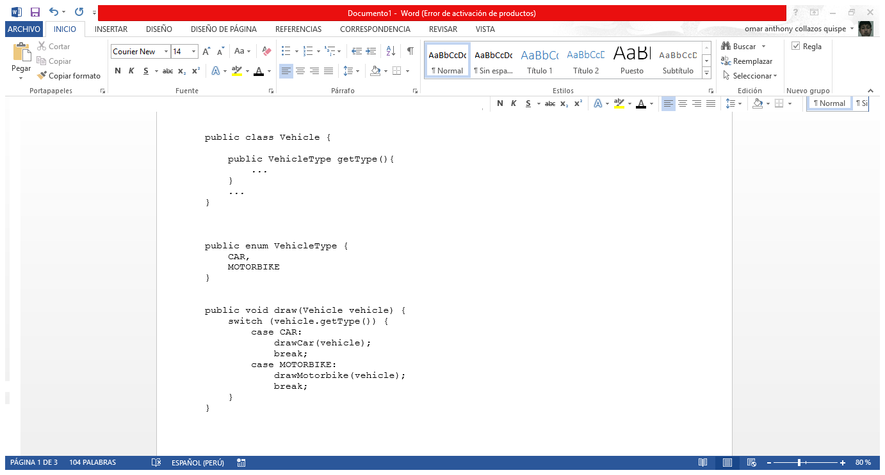

Slide 8
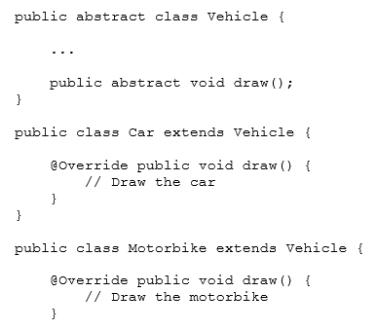

Slide 9
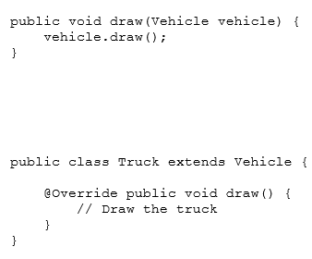

Slide 10
3) l- Liskov substitution (Sustitucion Liskov)
Es un principio de la programación orientada a objetos. Y puede definirse como: Cada clase que hereda de otra puede usarse como su padre sin necesidad de conocer las diferencias entre ellas.
Las precondiciones no pueden ser reforzadas por un subtipo.
Las postcondiciones no pueden ser debilitadas por un subtipo.
Las invariantes establecidas por el supertipo deben ser mantenidas por los subtipos.
La Restricción histórica (O Regla histórica). Se acepta normalmente que los objetos deben ser modificados únicamente a través de sus métodos (Encapsulamiento). Como los subtipos pueden introducir nuevos métodos, ausentes en el supertipo, estos podrían cambiar el estado interno del objeto en formas que serían imposibles o inadmisibles en el supertipo.

Slide 11
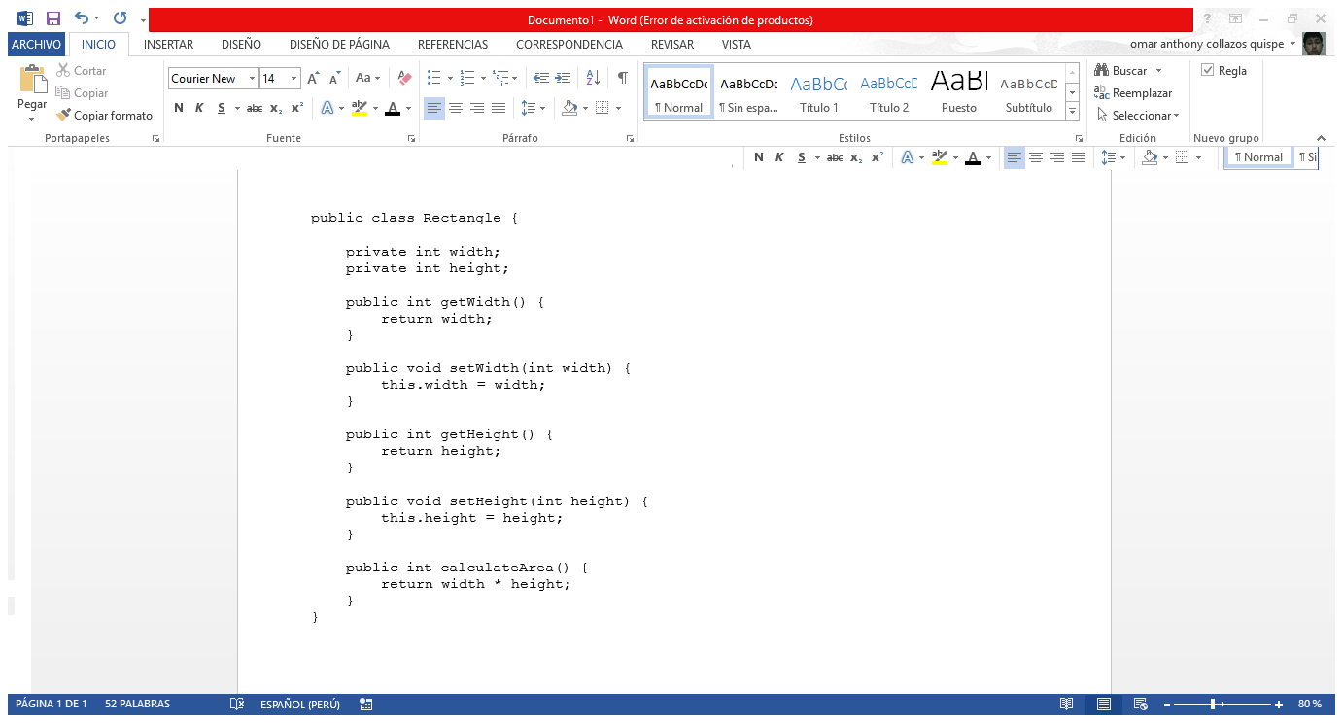
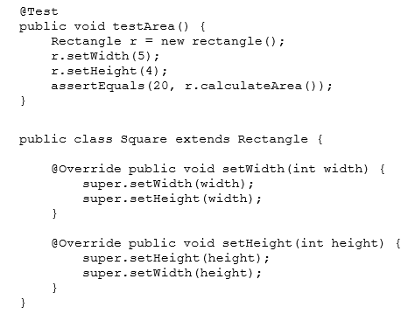

Slide 12
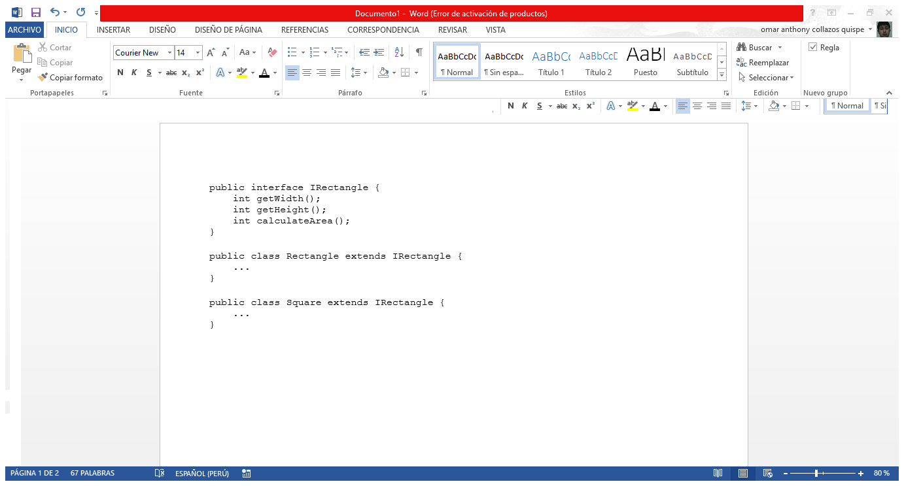
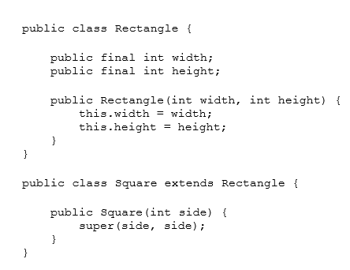

Slide 13
4) i-Interface segregation (Segregación del interface):
Fue utilizado por primera vez por Robert C. Martin durante unas sesiones de consultoría en Xerox. Por aquella época, Xerox estaba diseñando una impresora multifuncional. El software diseñado para la impresora funcionaba y se adaptaba perfectamente a las necesidades iniciales de la impresora; sin embargo, conforme fue evolucionando, y por lo tanto cambiando, se hizo cada vez más difícil de mantener.
Interfaces "pesadas"
Observemos el diagrama de clases de la figura 1. Básicamente, consta de dos modelos de impresoras representadas por las clases Modelo1998 y Modelo2000, ambas herederas de la clase abstracta Impresora Multifuncional.
De "pesada" a confusa
Es importante que nos concienciemos de este problema. En nuestro ejemplo, se trata de un único método, y eludir el problema puede ser bastante obvio; pero si la clase abstracta implementara una docena de métodos y únicamente utilizáramos tres o cuatro de ellos en un contexto no tan claro como el de las impresoras multifuncionales, el problema se haría más complejo.

Slide 14
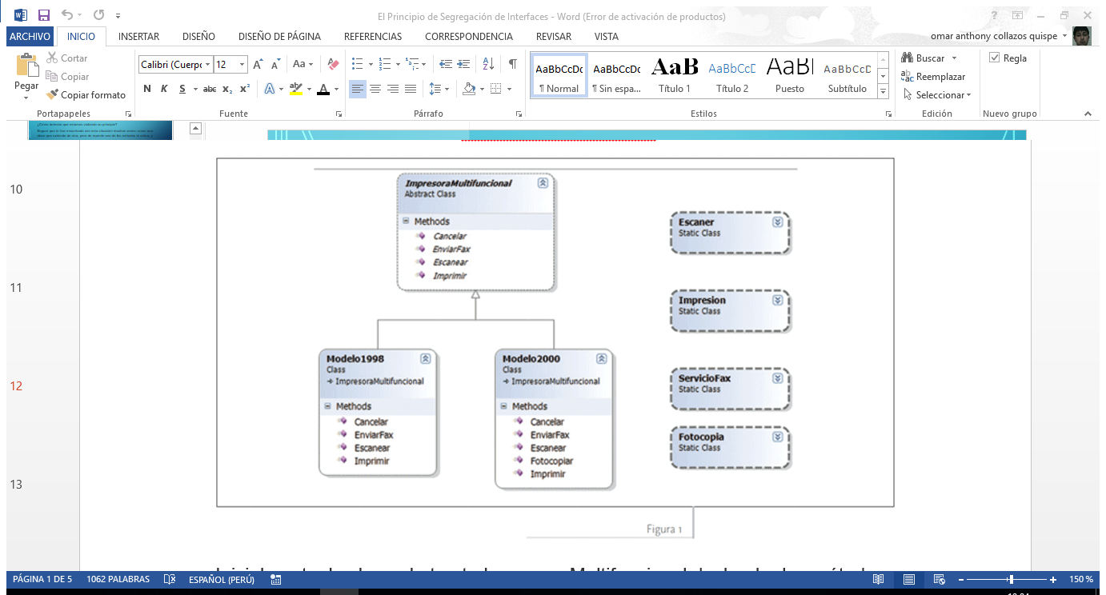

Slide 15
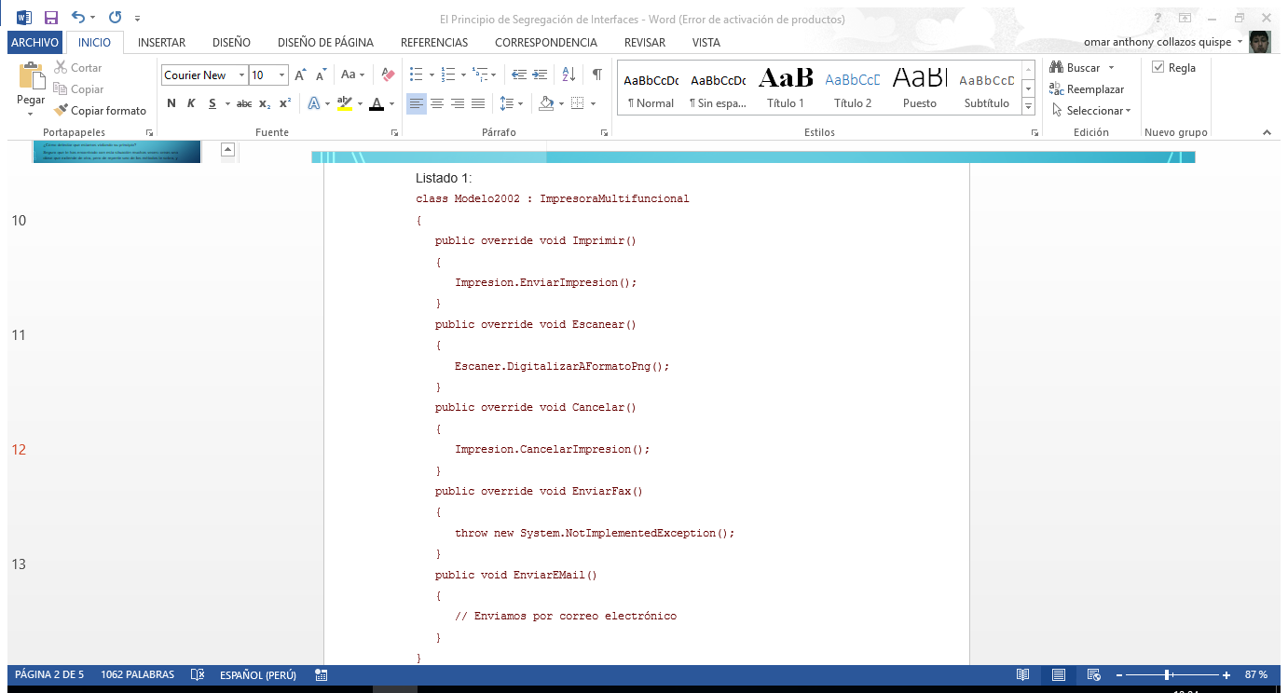

Slide 16
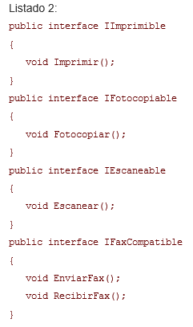
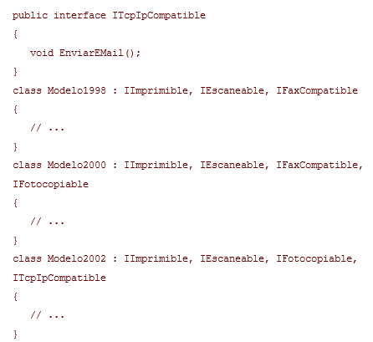

Slide 17
5) d-Dependency inversión (Inversión de dependencias):
Este principio es una técnica básica, y será el que más presente tengas en tu día a día si quieres hacer que tu código sea testable y mantenible, por lo que se entiende que podemos hacer que el código que es el núcleo de nuestra aplicación no dependa de los detalles de implementación.
¿Cuál seria el problema?
Es cuando un módulo depende de otro módulo, ya que se crea una nueva instancia y la utiliza sin más complicaciones, por lo que la primera vista parece la más sencilla y natural, nos va a traer bastantes problemas posteriormente:
Las parte más genérica de nuestro código (lo que llamaríamos el dominio o lógica de negocio) dependerá por todas partes de detalles de implementación.
No quedan claras las dependencias si las instancias se crean dentro del módulo que las usa, es mucho más difícil detectar de qué depende nuestro módulo
:Es muy complicado hacer tests Si tu clase depende de otras y no tienes forma de sustituir el comportamiento de esas otras clases

Slide 18
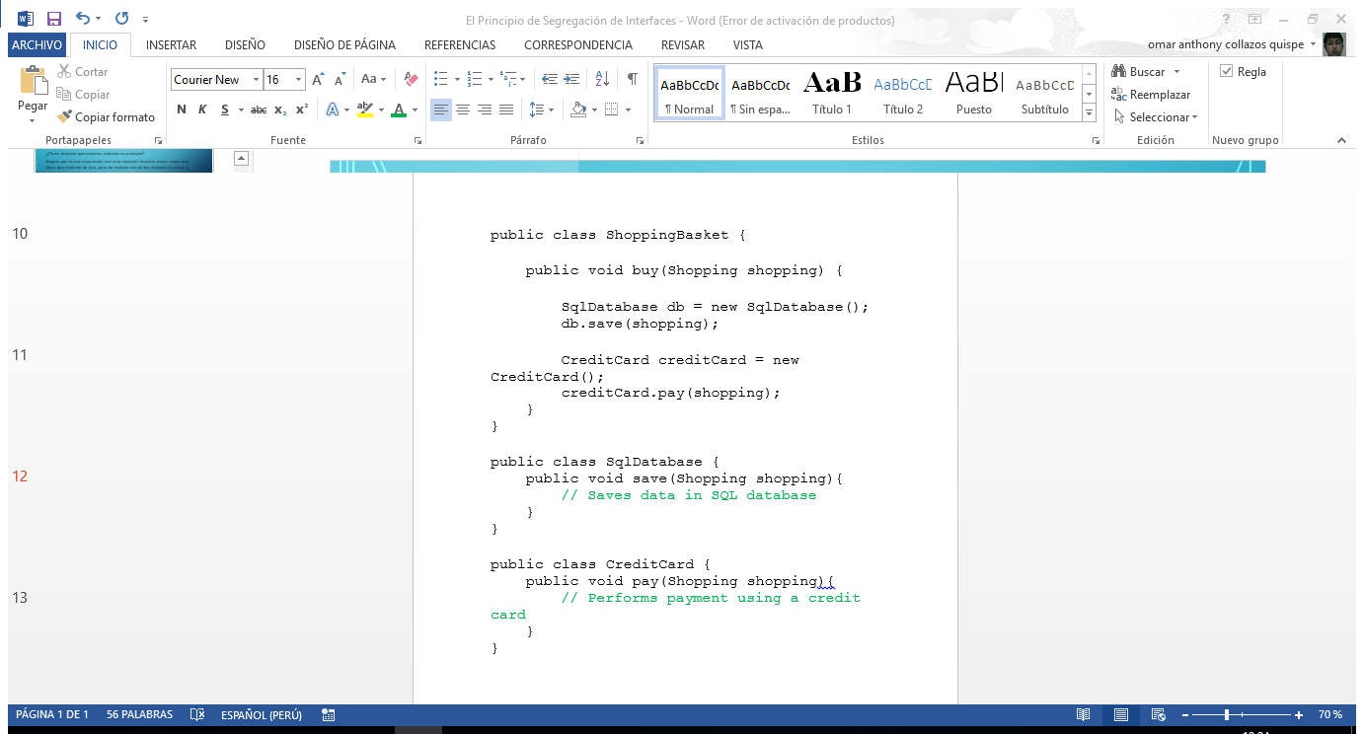
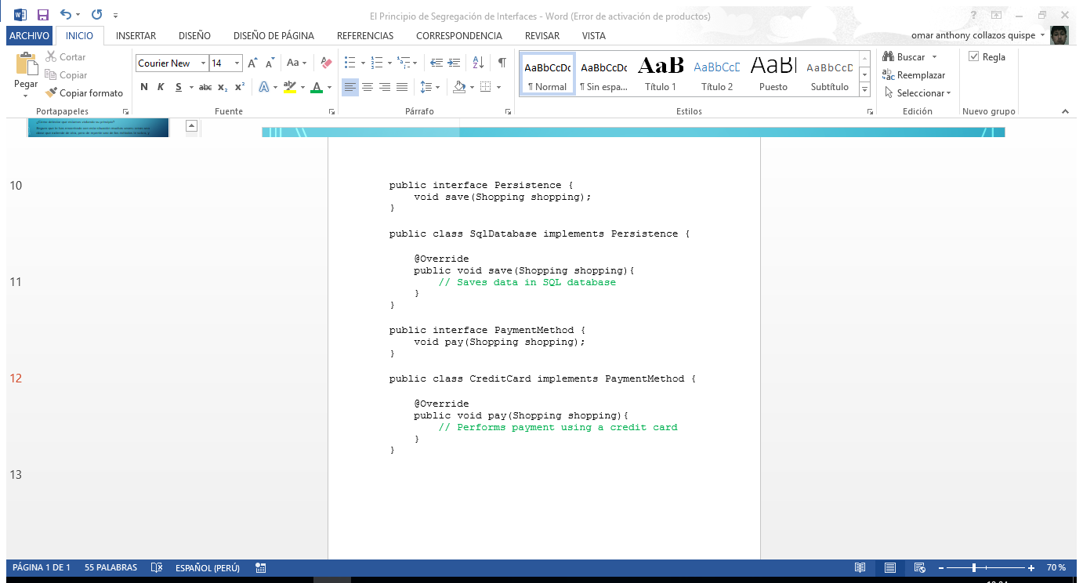

Slide 19
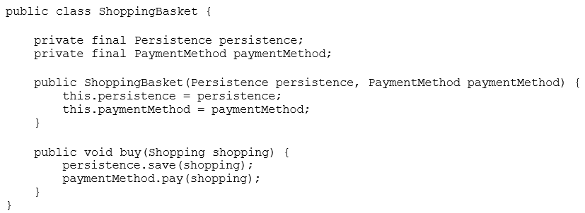

Slide 20
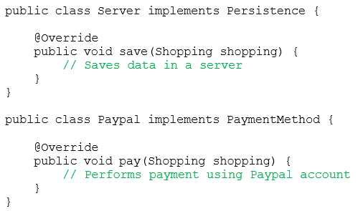

Slide 21
MUCHAS GRACIAS

